Slide 1








Slide 2






YÊU CẦU CẦN ĐẠT:
1
2
Nêu được một số biểu hiện của ham học hỏi
Nêu được ích lợi của ham học hỏi với lứa tuổi của mình

Slide 3


Luyện
tập

Slide 4
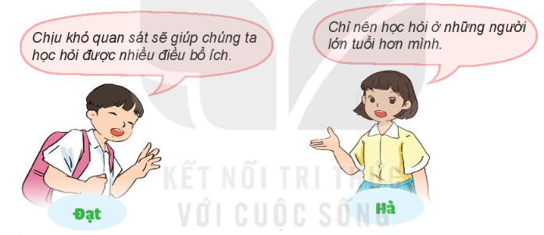
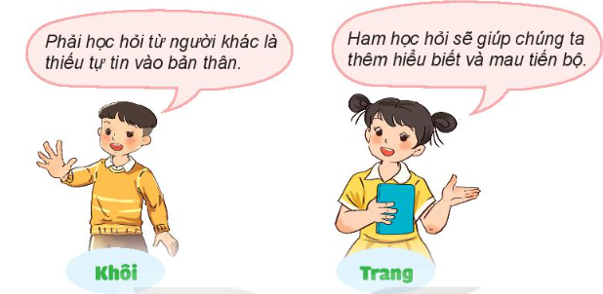
1. Em tán thành hoặc không tán thành với ý kiến của bạn nào? Vì sao?

Slide 5

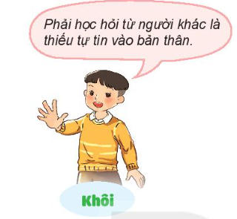
Em tán thành hoặc không tán thành với ý kiến của bạn nào? Vì sao?
Em đồng tình với ý kiến của Khôi
=> Học hỏi từ người khác không phải là thiếu tự tin mà là mở rộng sự hiểu biết cho bản thân.
1
Notes:
Kích vào mặt trời để quay về slide trò chơi

Slide 6

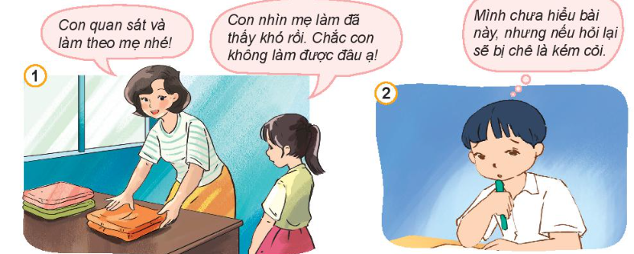
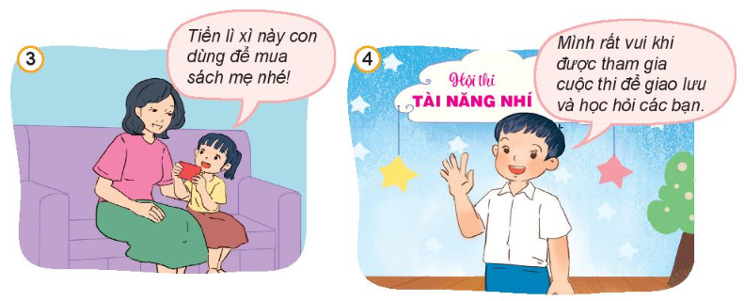
2. Em đồng tình hay không đồng tình với thái độ hay hành vi của bạn nào trong các tranh dưới đây? Vì sao?
Thảo luận nhóm 4

Slide 7










Notes:
Thiết kế: Hương Thảo – tranthao121004@gmail.com

Slide 8
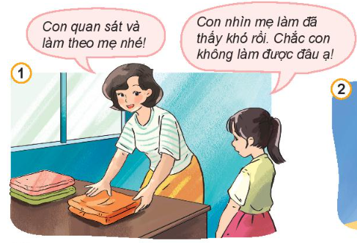
Không đồng tình, vì bạn nhỏ chưa ham học hỏi, ngại khó và không chịu quan sát cách làm từ mẹ để làm theo.

Slide 9
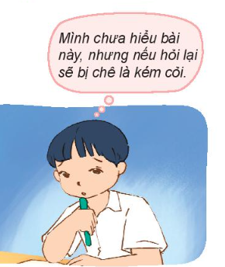
2
Không đồng tình, bạn chưa ham học hỏi vì ngại hỏi người khác về những điều mình chưa biết, như vậy sẽ khó có thể tiến bộ được.

Slide 10
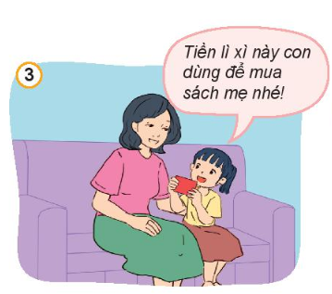
Đồng tình, bạn nhỏ ham học hỏi vì đã dùng tiền lì xì để mua sách để đọc và khám phá thế giới xung quanh.
Notes:
Thiết kế: Hương Thảo – tranthao121004@gmail.com

Slide 11
Vận dụng

Slide 12
Chia sẻ về tinh thần ham học hỏi của bản thân em.

Slide 13

Notes:
Thiết kế: Hương Thảo – tranthao121004@gmail.com

